Slide 1
바이브 코딩: 소프트웨어 개발의 새로운 지평
나노랩심화2
2025년도 2학기

Slide 2
강의 소개 및 목표
"가장 핫한 새로운 프로그래밍 언어는 영어(?)다" - 안드레이 카르파티, 2023
핵심 질문:
바이브 코딩은 소프트웨어 공학의 혁명적인 도약인가, 속도를 위해 엄격함을 희생하는 위험한 유행인가, 아니면 새로운 종류의 규율을 요구하는 도구인가?
오늘의 학습 목표
바이브 코딩의 개념, 기원, 철학 이해
실제 작업 흐름과 도구 생태계 파악
장점과 위험에 대한 비판적 분석
기존 컴퓨터 과학 원칙 내에서의 위치 파악

Slide 3
바이브 코딩 분석 (1/4)
용어의 탄생
창시자: AI 연구자 안드레이 카르파티(Andrej Karpathy)
시기: 2025년 2월, 소셜 미디어 플랫폼 X(구 트위터)
영향: 기술 커뮤니티 내 즉각적인 공감대 형성, 한 달 만에 메리엄-웹스터 사전에 등재
어원: '바이브(Vibe)'는 '진동(Vibration)'에서 유래, 특정 분위기나 직관적 흐름을 의미
엄격한 논리보다 직감과 느낌에 의존하는 프로그래밍 방식을 상징

Slide 4
바이브 코딩 분석 (2/4)
핵심 정의
AI 자동완성을 넘어서개발자가 대화형 루프(conversational loop) 내에서 자연어 프롬프트를 사용하여 대규모 언어 모델(LLM)이 기능 코드를 생성, 실행, 디버깅 및 개선하도록 안내하는 AI 지원 소프트웨어 개발 방법론
개발자 초점의 이동
과거: 코드 한 줄 한 줄 작성
현재: 소프트웨어의 상위 수준 목표, 즉 '바이브'에 집중
개발자 역할의 변화
코더(Coder) → 감독(Director), 가이드(Guide), 품질 보증 테스터(QA Tester)

Slide 5
바이브 코딩 분석 (3/4)
철학적 분기점: '바이브' 대 '타이핑 보조 도구’
안드레이 카르파티 (급진적 관점)
"...바이브에 완전히 몸을 맡기고, 기하급수적인 가능성을 받아들이며, 코드가 존재한다는 사실조차 잊어버리는 것“
'블랙박스' 접근 방식: 최종 결과물을 우선시하며 코드 자체로부터의 분리를 암시
사이먼 윌리슨 (현실적 관점)
"만약 LLM이 당신의 코드 모든 줄을 작성했지만, 당신이 그 모든 것을 검토하고, 테스트하고, 이해했다면, 그것은 내 생각에 바이브 코딩이 아니다. 그것은 LLM을 타이핑 보조 도구로 사용하는 것이다" 완전한 이해와 소유권은 '바이브'를 무효화하고 AI를 생산성 도구로 격하

Slide 6
바이브 코딩 분석 (4/4)
스펙트럼으로서의 바이브 코딩
바이브 코딩은 단일 개념이 아닌, 개발자의 관여 수준에 따라 정의되는 스펙트럼’
순수한' 바이브 코딩 (카르파티): 완전한 신뢰, 비핵심/탐색적 프로젝트에 적합
책임감 있는 AI 지원 개발 (윌리슨): 검토, 테스트, 이해, 소유권 확보
우리 수업의 초점:
'책임감 있는' 접근 방식에 집중
학생들은 전문가적 책임을 포기하지 않으면서 도구를 활용하는 'AI 증강 엔지니어(AI-Augmented Engineer)'가 되는 것을 목표

Slide 7
작업 흐름과 툴체인 (1/3)
대화형 루프: 반복적인 대화
바이브 코딩의 핵심은 짧고 반복적인 순환 구조
목표 설명: "CSV 파일을 읽고 'email' 열의 값을 리스트로 반환하는 파이썬 함수를 만들어 줘“
AI 코드 생성: AI가 초기 코드를 생성
실행 및 관찰: 개발자가 코드를 실행하고 결과 확인
피드백 제공 및 개선: "작동하지만, PermissionError에 대한 오류 처리를 추가해 줘“
반복: 요구사항을 충족할 때까지 이 루프를 반복

Slide 8
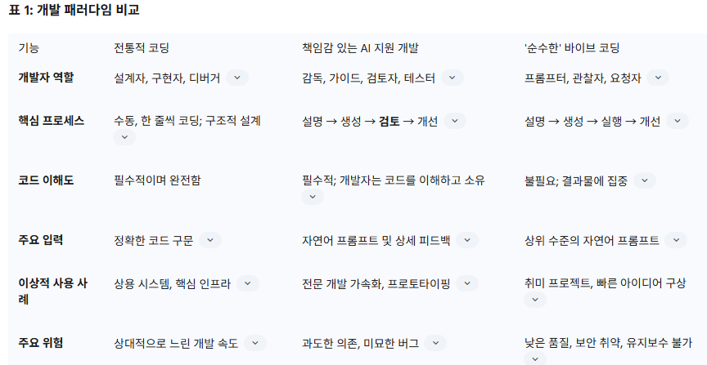
작업 흐름과 툴체인 (2/3)

Slide 9
작업 흐름과 툴체인 (3/3)
현대 개발자의 툴킷
바이브 코딩을 가능하게 하는 핵심 기술은 AI 네이티브 통합 개발 환경(IDE)
Lovable
Claude Code
Firebase Studio
Cursor: VS Code 기반의 AI 우선 코드 에디터
Replit: 프롬프트 하나로 전체 앱 구축이 가능한 브라우저 기반 IDE
GitHub Copilot: 널리 사용되는 AI '페어 프로그래머’

Slide 10
게임 체인저인 이유 (1/3)
전례 없는 속도와 혁신
개발 주기 단축: 프로토타이핑과 MVP 개발 속도를 극적으로 단축
생산성 향상
"10명 팀이 50~100명의 작업을 수행" (Y Combinator CEO)
2025년 YC 스타트업의 25%가 코드의 95%를 AI로 작성
비즈니스 변화
더 많은 실험과 빠른 시장 피드백을 통해 비즈니스 전략을 근본적으로 변화시킴
아이디어 구상부터 실행까지의 격차가 사라짐

Slide 11
게임 체인저인 이유 (2/3)
소프트웨어 창작의 민주화
진입 장벽 완화: 프로그래밍에 대한 진입 장벽을 크게 낮춤
사례: 뉴욕 타임스 기자가 만든 'LunchBox Buddy’ 앱
https://lunchboxbuddy.app/
새로운 패러다임: 개인의 특정 문제를 해결하는 맞춤형 '한 사람을 위한 소프트웨어(software for one)'의 등장

Slide 12
게임 체인저인 이유 (3/3)
엔지니어 역할의 진화
반복 작업 자동화: 지루하고 반복적인 작업을 자동화하여 개발자의 역할을 격상
인지 부하의 이동
From: 구문, 구현 세부 사항
To: 시스템 아키텍처, 사용자 경험, 창의적 문제 해결, 비즈니스 로직 (제품적 사고)
가치의 변화
"어떻게(How)" 구현할 것인가 → "무엇을(What), 왜(Why)" 해결할 것인가
"병목 현상은 더 이상 개발 속도가 아니라, 어떤 문제가 해결할 가치가 있는지를 아는 것"

Slide 13
리스크에 대한 비판적 고찰 (1/4)
숨겨진 비용: 품질, 성능, 유지보수성
품질 저하
AI 생성 코드는 버그가 많고 비효율적일 수 있음
유지보수성의 악몽
명확한 아키텍처, 문서, 일관성 부재
새로운 팀원이 디버깅하고 업데이트하기 어려움
기술 부채: 규율 없이 관리될 경우 기술 부채 축적을 가속화

Slide 14
리스크에 대한 비판적 고찰 (2/4)
설계부터 불안전한가? 보안 환경
취약점 내포: AI 모델은 안전하지 않은 패턴을 포함한 공개 코드로 학습됨
일반적인 결함
입력 유효성 검사 부족 (주입 공격)
하드코딩된 자격 증명
민감한 데이터 노출
기본 보안 프로토콜 미비 (CSRF 보호 등)
연구 결과: 스탠포드 대학 연구에 따르면, AI 생성 코드의 상당 부분에 보안 버그가 포함됨

Slide 15
리스크에 대한 비판적 고찰 (3/4)
장인정신의 침식: 기술 퇴보와 과잉 의존
기본 능력 침식: AI에 대한 과도한 의존은 기본적인 프로그래밍 및 문제 해결 능력을 약화시킬 수 있음 (특히 주니어 개발자)
디버깅 능력 상실: 코드베이스에 대한 깊은 이해를 잃게 되면 복잡한 시스템 문제 해결에 무력해짐
"바이브 코딩은 나의 IQ를 낮추고... 나를 게으르게 만든다"
'70% 문제': AI는 목표의 70%까지 도달하게 해주지만, 나머지 30%(엣지 케이스, 견고성, 아키텍처)는 깊은 인간의 전문 지식을 요구하며, 바로 이 전문 지식이 퇴보할 위험에 처함

Slide 16
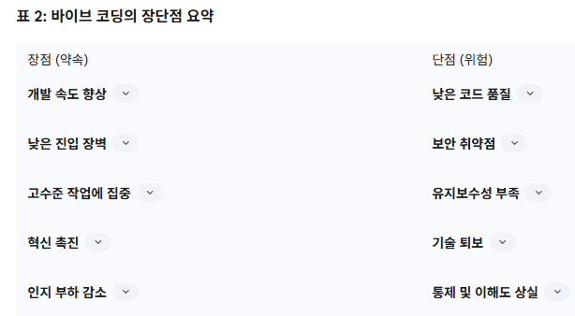
리스크에 대한 비판적 고찰 (4/4)

Slide 17
CS와의 만남 (1/2)
철학의 충돌: 바이브 코딩 대 클린 코드
비유: "재즈 즉흥 연주 대 클래식 오케스트라"
바이브 코딩 (재즈)
직관, 창의성, 흐름 우선
유동적이고 때로는 "혼돈스러운" 본질
클린 코드 (클래식)
가독성, 구조, 단일 책임 원칙
규율 잡힌 장인 정신

Slide 18
CS와의 만남 (2/2)
미래를 위한 통합: 하이브리드 모델
나아갈 길은 선택이 아닌 통합
1단계 (창작): 바이브 코딩으로 신속하게 프로토타입 생성 및 아이디어 탐색
2단계 (강화): 전통적인 소프트웨어 공학(클린 코드, SOLID, 테스트, 보안 감사)을 적용하여 AI 생성 코드를 리팩토링하고 강화
결론
AI 시대에 컴퓨터 과학의 제1원칙(알고리즘, 자료구조, 아키텍처)은 더욱 가치 있어짐
깊은 기초 지식은 AI의 결함 있는 결과물(보안 허점, 성능 병목)을 비판적으로 평가하고 개선하는 능력의 원천
AI는 강력하지만 신뢰할 수 없는 인턴, 인간 엔지니어는 감독하는 시니어 아키텍트가 되어야 함

Slide 19
결론 및 다음 단계
바이브 코더에서 AI 증강 엔지니어로
양날의 검
바이브 코딩은 놀라운 속도와 접근성을 제공하지만, 품질, 보안, 유지보수성에 심각한 위험을 동반
교육의 목표: 단순한 '바이브 코더'를 넘어 **AI 증강 엔지니어(AI-Augmented Engineer)**를 양성하는 것
AI의 속도를 활용하면서도, 시대를 초월하는 공학 원칙을 적용하여 견고하고, 안전하며, 유지보수 가능한 시스템을 구축하는 전문가
다음 단계
Lovable, OpenAI Codex, Firebase Studio, Cursor Code와 같은 도구를 사용한 실습
책임감 있는 엔지니어의 비판적 시각 유지
목표: AI를 협력자로 사용하여 올바른 것을, 올바른 방법으로 만들기

Slide 20
과제
VSCode 설치 및 활용법 학습
Github 계정 발급받고 사용법 학습
다음주: lovable.dev의 활용
무료 계정 발급

